Slide 1
A Bükki Nemzeti Park

Slide 2
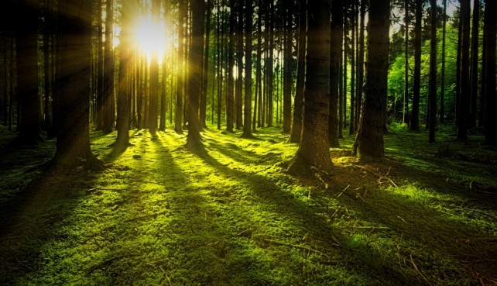
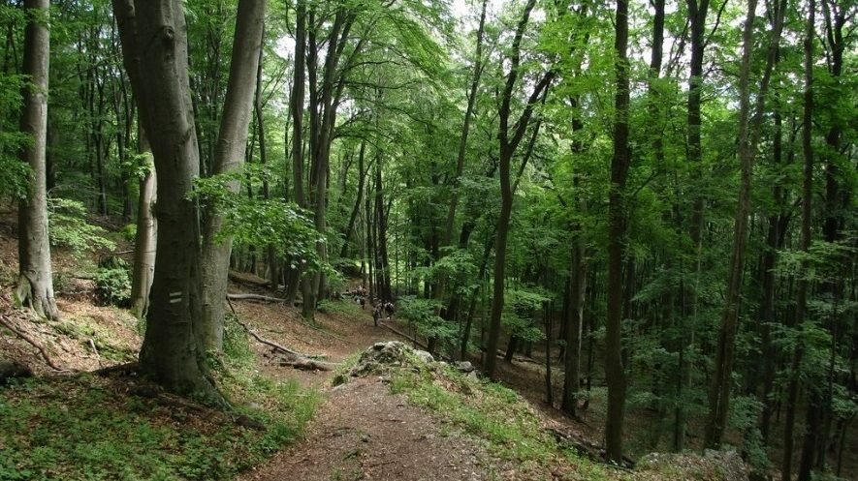
Növények (fák)
A park mintegy 94%-át erdő borítja. A bükki erdők közül legelterjedtebbek a cseres-tölgyesek, melyeket a magasabb régiókban gyertyános-tölgyesek, majd kb. 600 méter fölött a hegyvidéki bükkösök követnek. A BNP egyik legérdekesebb helye az Őserdő, melynek bükkfái 180-200 évesek. Területén több mint 100 éve nem végeznek erdőművelési tevékenységet, sőt, a túrázókat is kitiltották onnan néhány éve.

Slide 3
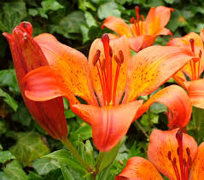
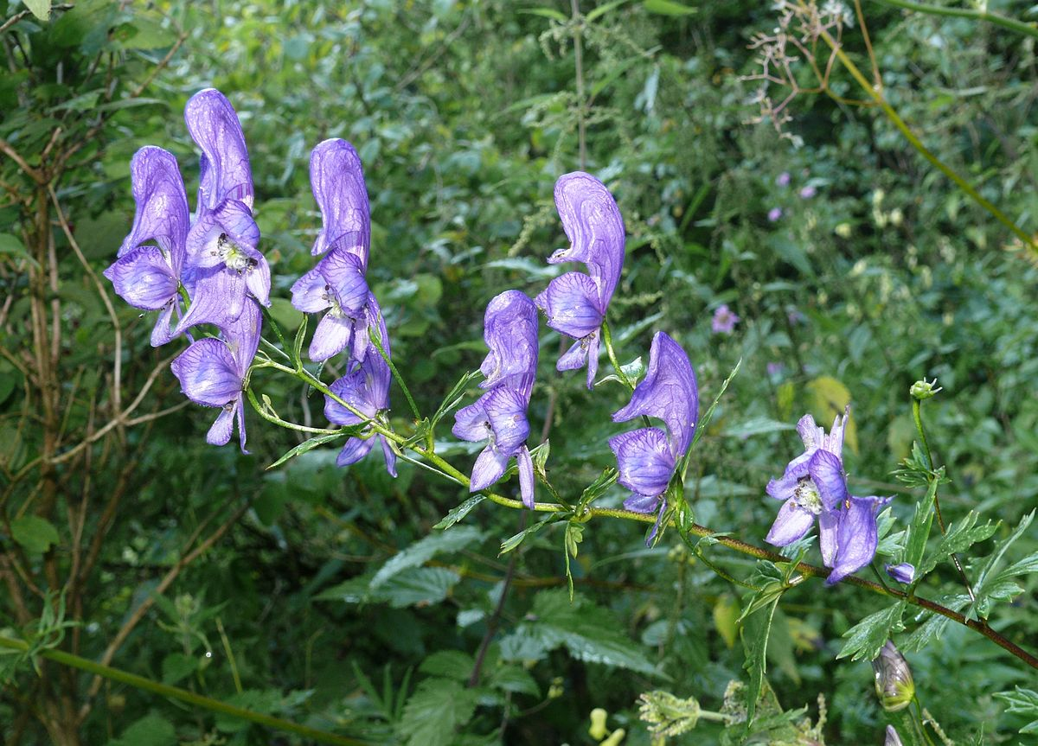
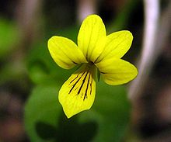
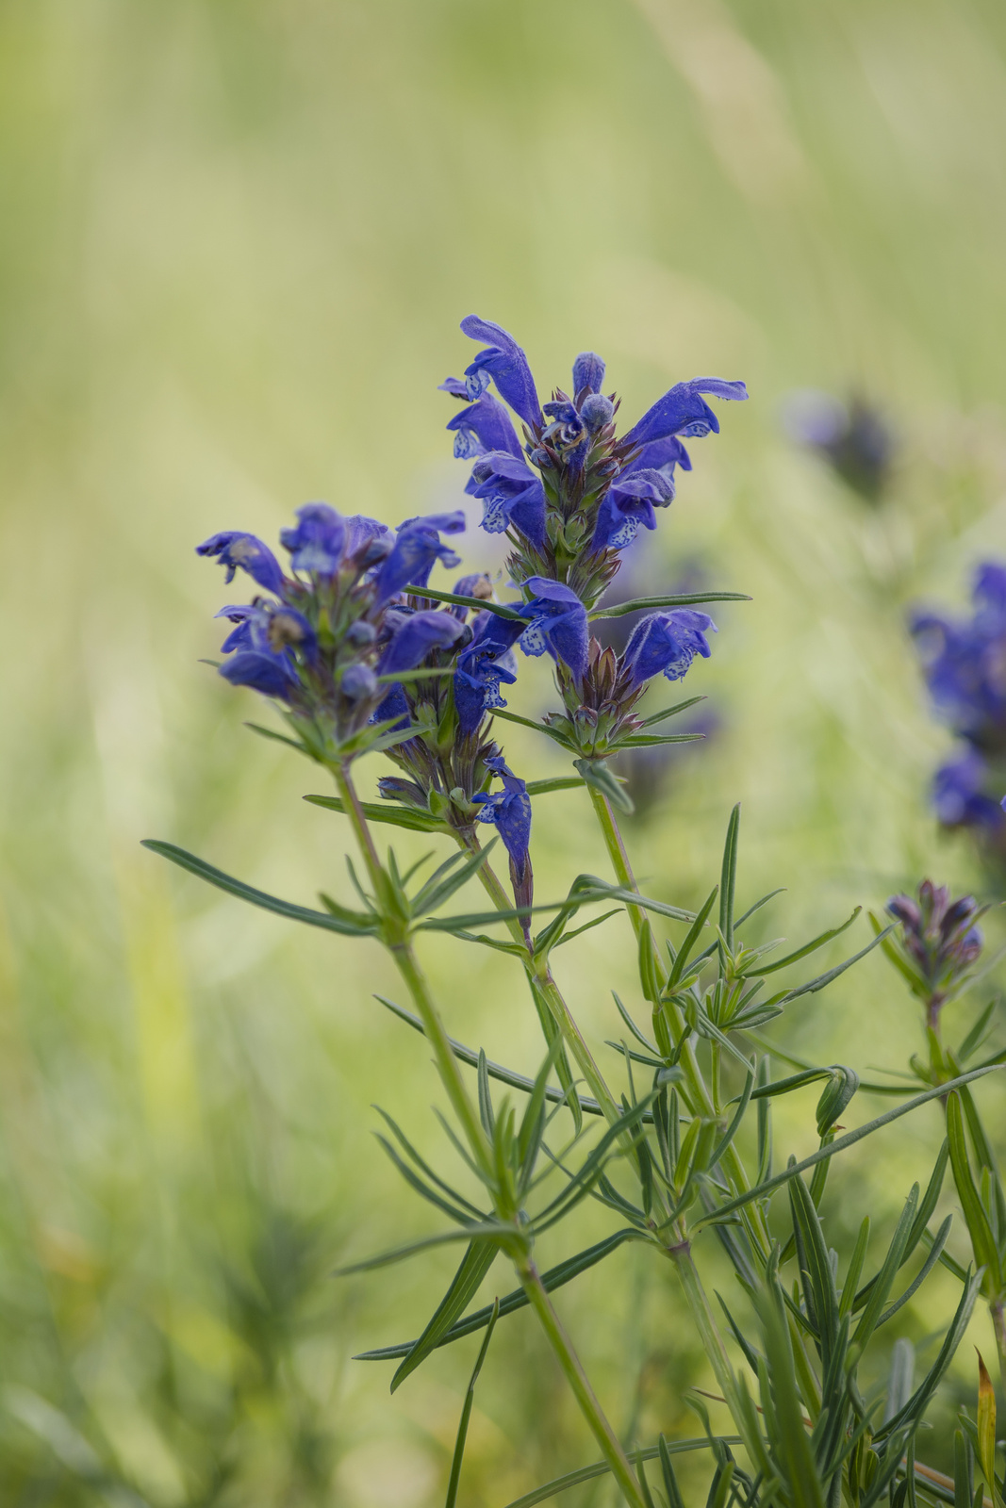
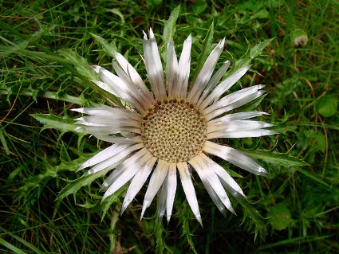
Növények (virágok)
Olyan ritka növényfajok élnek itt, mint a tüzes liliom, a karcsú, és a moldvai sisakvirág, a sárga ibolya, valamint az északi sárkányfű. A hegyi rétek jellegzetes ékessége a nemzeti park emblémájában is szereplő szártalan bábakalács. Az orchideák közül legféltettebb a Boldogasszony papucsa (az erdei rigópohár). A nemzeti park működési területén 53 orchidea faj él.

Slide 4
Állatok
A nemzeti park rovarvilágának kiemelkedően értékes tagja a bükki szerecsenboglárka. A hegyvidékekre jellemző fajok közül külön is említendő a havasi tűzlepke, a havasi cincér, az alpesi gőte, a gyepi béka, a sárgahasú unka, a fehérhátú fakopáncs és a hegyi billegető. Olyan ritka fajok költenek itt, mint kövirigó, a holló, az uhu és a ragadozók közül a fokozottan védett parlagi sas, a kerecsensólyom vagy a kígyászölyv. A hazánkban élő denevérfajok szinte mindegyike előfordult már a Bükkben. Egy különleges halfaj is van, a sebes pisztráng. Énekes madarak közül itt él a kövirigó, a vízirigó és a kis őrgébics. Az emlősök közül a hiúz már több mint tíz éve állandó lakója a bükki erdőknek. A Bükk-fennsíkon legel a híres lipicai ménes. A 21. század elején megjelent és szaporodni kezdett a farkas is.

Slide 5
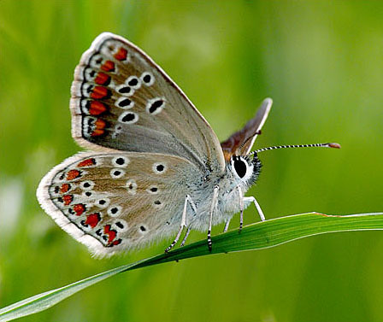
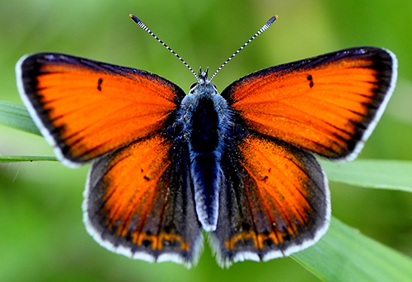
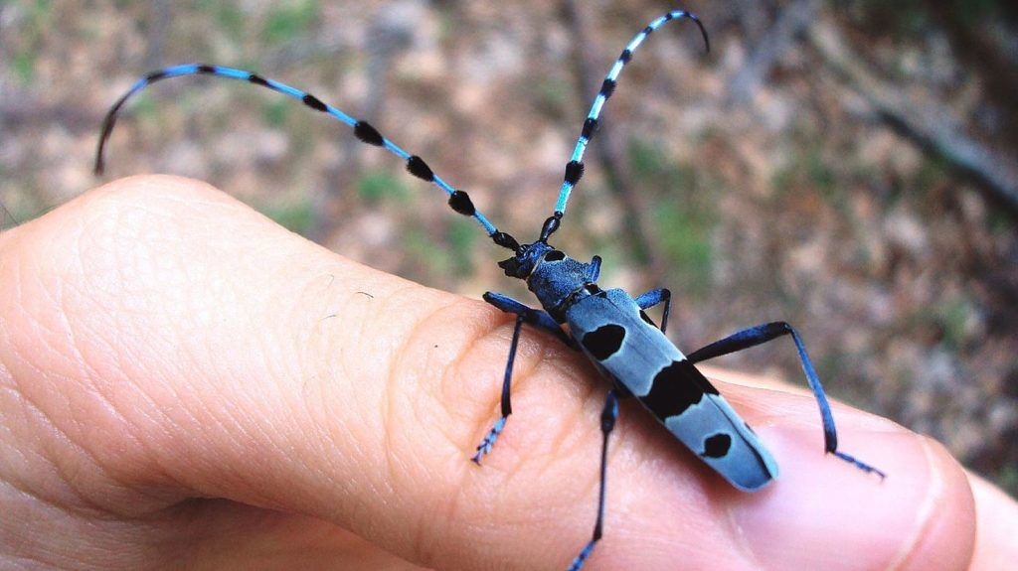
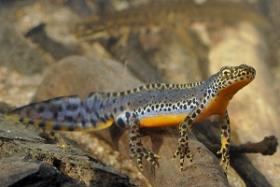
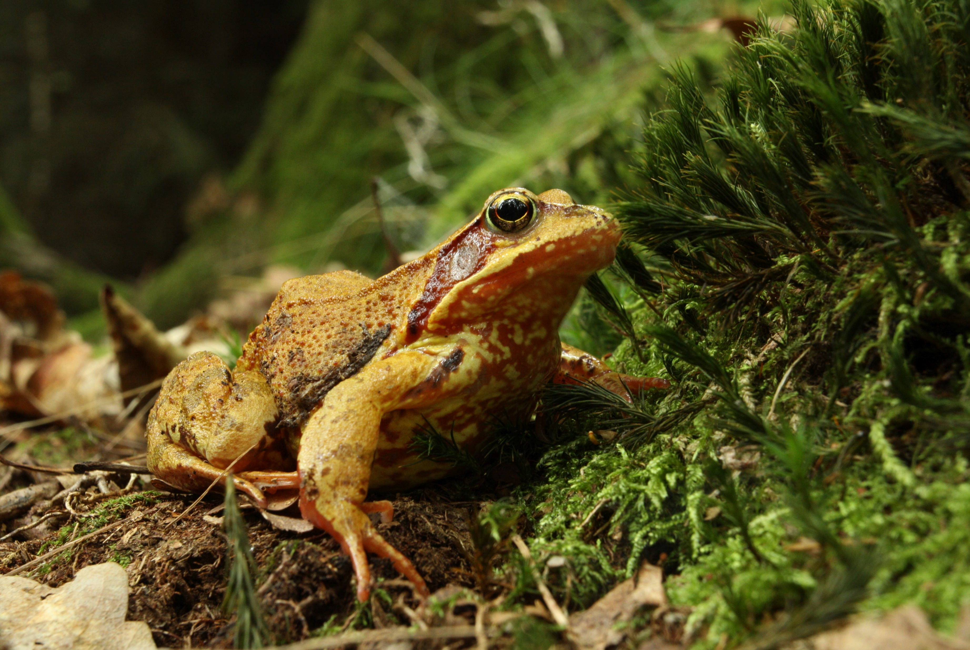
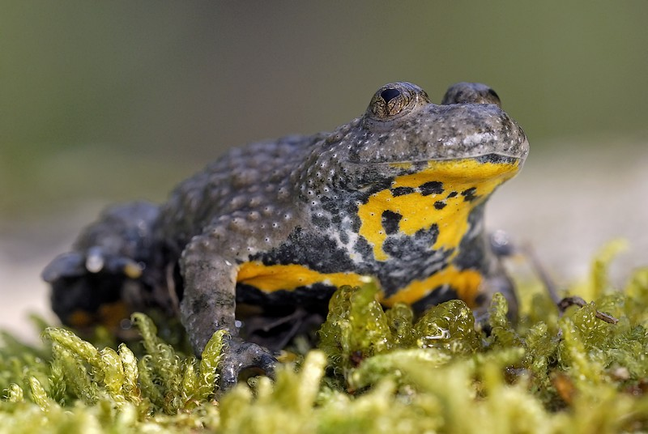
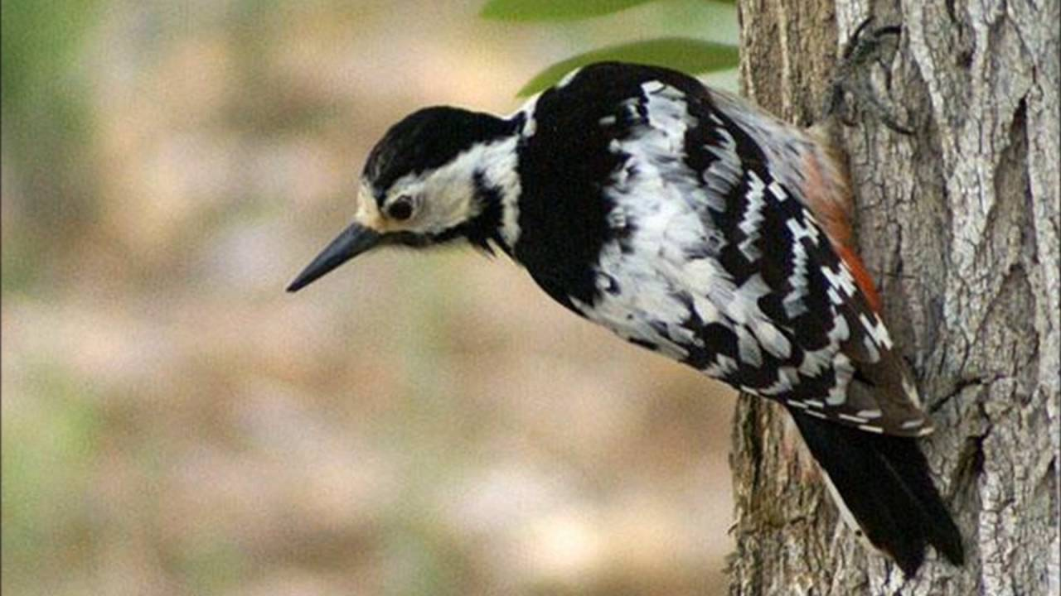
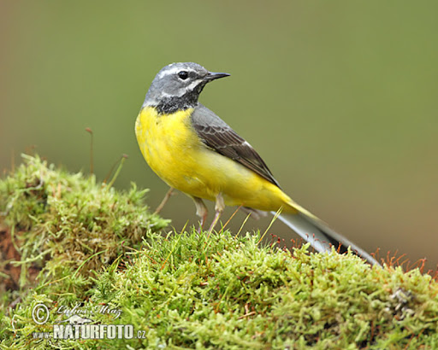
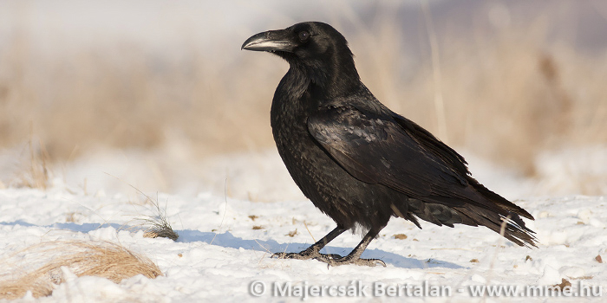
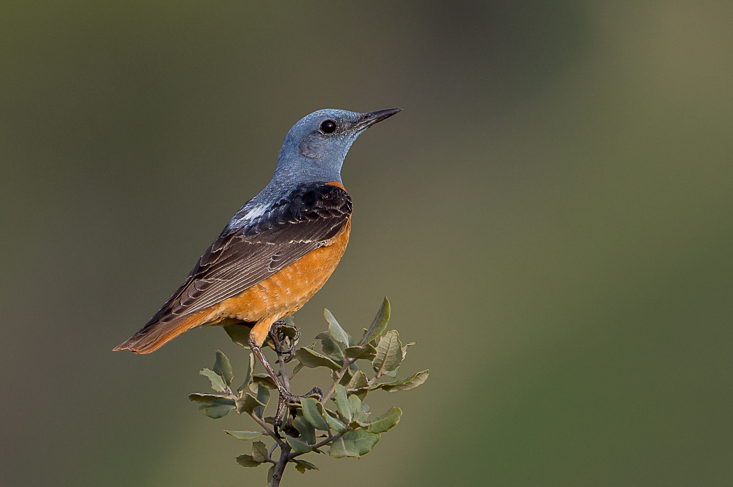
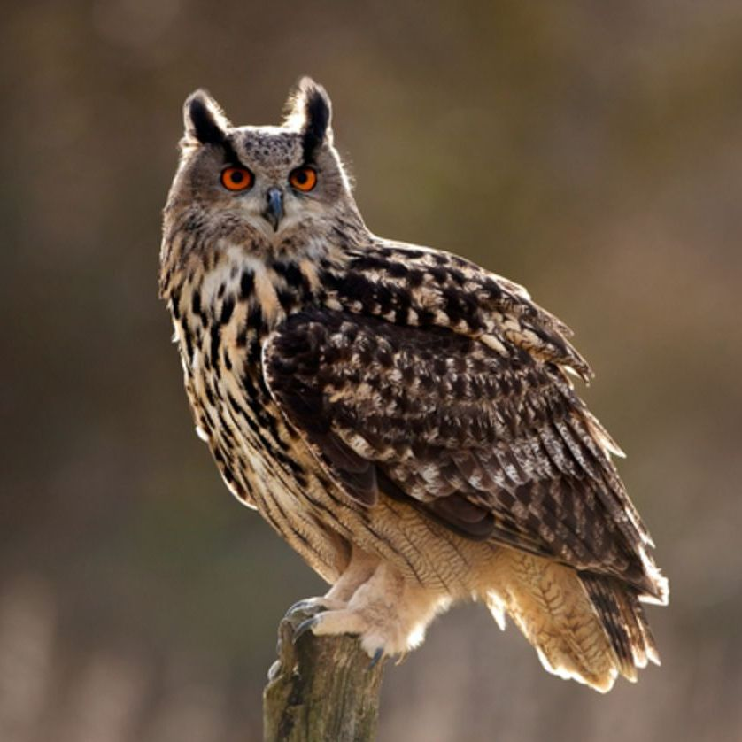
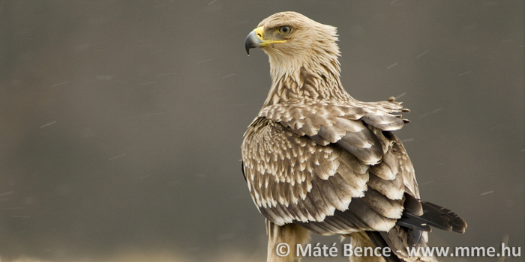
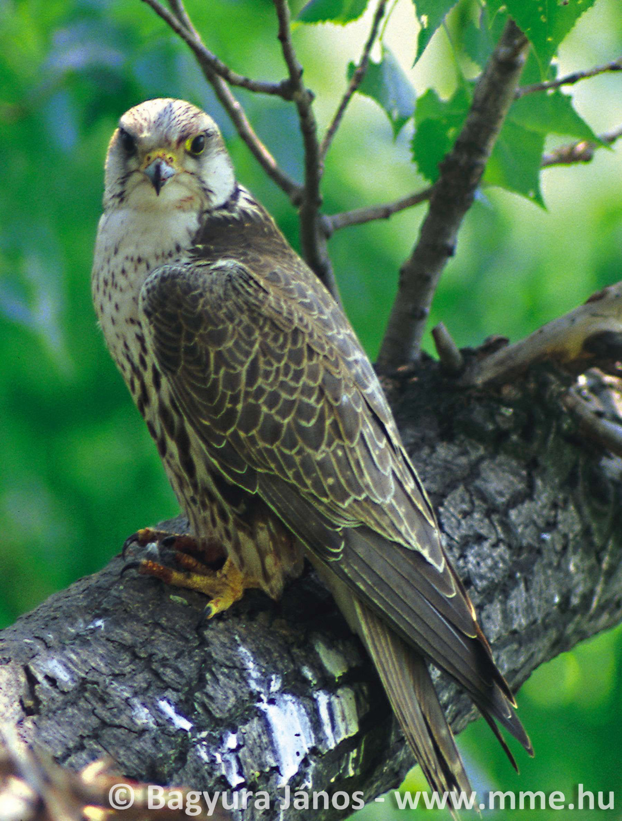
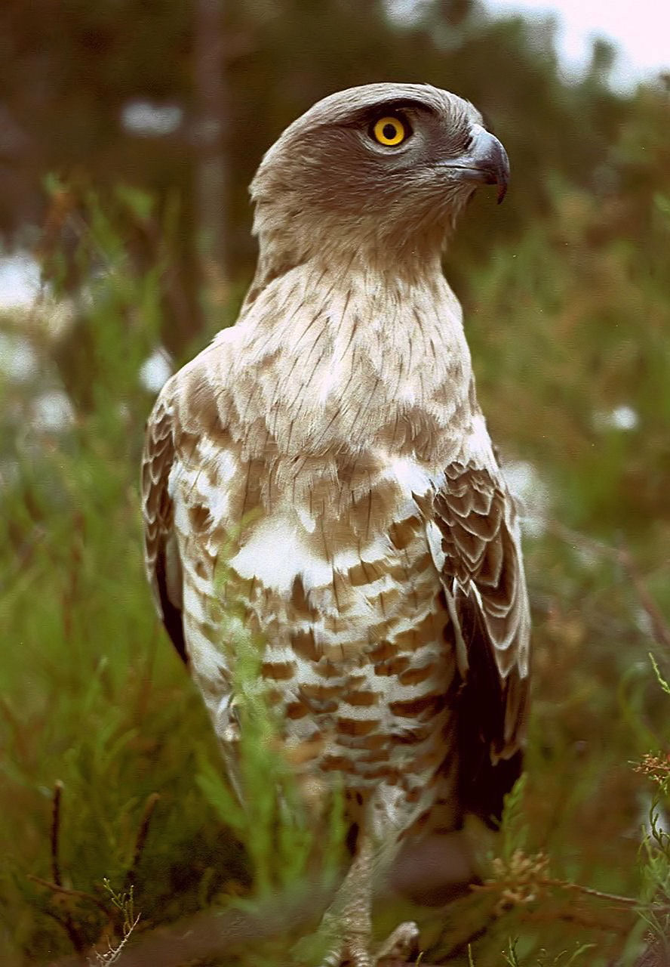
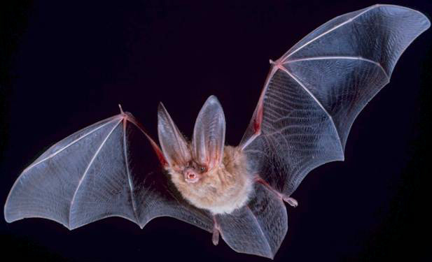
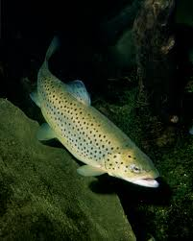
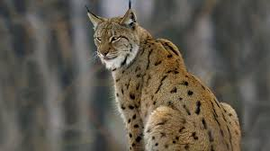
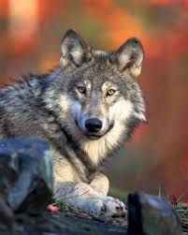
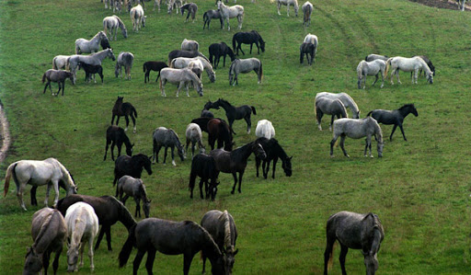

Slide 6
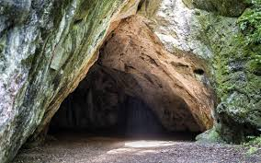
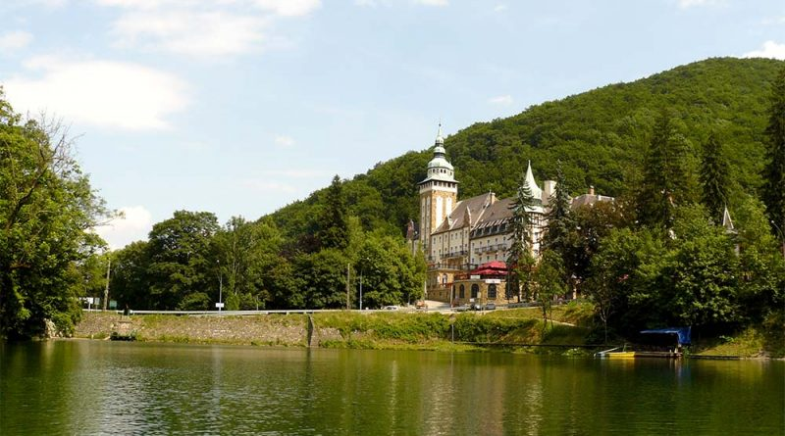
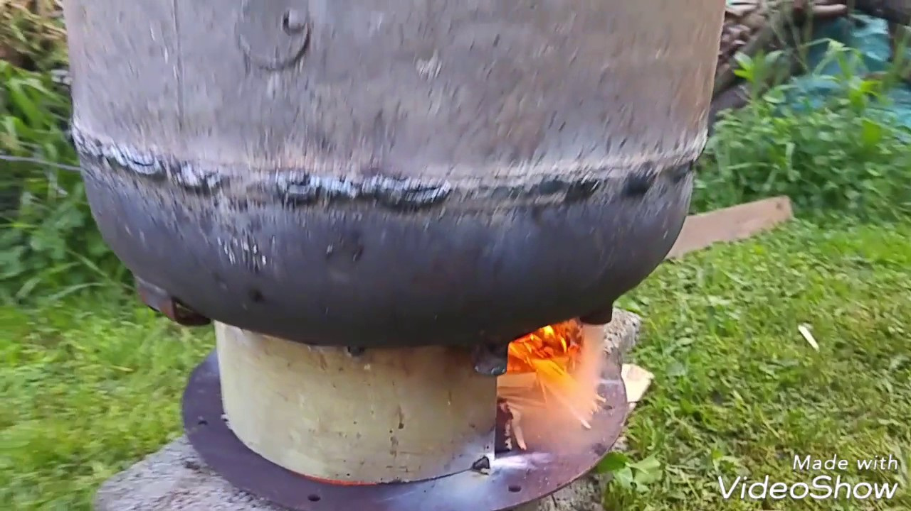
Nevezetességek + a park története rövden
A Bükki Nemzeti Park ‚1976-ban alakult ki.
A Bükk hegység legértékesebb és legszebb területeit foglalja magában.
Jelenleg több mint 300 kisebb-nagyobb barlangot ismernek a hegységben. Többségük szigorúan védett.
A Garadna patak vize a gyönyörű Hámori tavat. Partján épült a nemzetközi hírű Palota szálló.
A mészégetés és a faszén készítés ősi foglalkozás a Bükkben.

Slide 7
Köszönöm a figyelmet!

